Slide 1
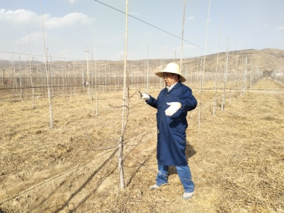
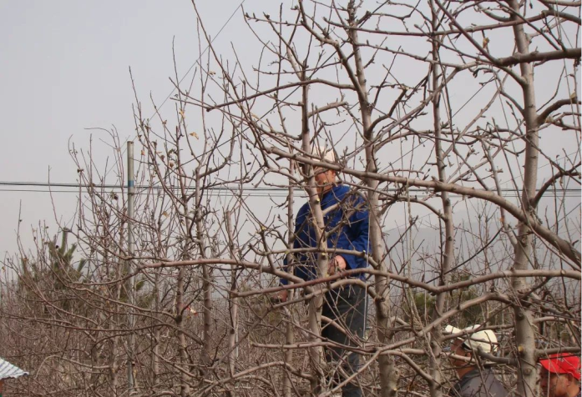
一、苹果修剪正当时
冬季修剪是苹果树体结构调整优化的关键措施，也是果园周年管理最重要的环节之一，工作量大，技术要求高。冬季修剪未完成的近期要抓紧时间完成休眠期整形修剪工作，各地春季修剪应在芽萌发前10天至半月完成（3 月15日以前）。
1 、 矮化密植园修剪
根据栽植密度大小，可按照细长纺锤形或高主干形树形整形修剪，按照“去大留小、去强留弱、去老留新、去直留平”的原则，依据3:1～4:1选留主枝，去除主干上的对生枝、相邻枝、交错枝、病虫枝，相邻两个枝的层间距达到20cm以上，选留的小主枝在主干上均匀轮生。主干延长头较弱的，在饱满芽处短截，保持中干生长优势。新建一、二年生矮化幼树，可将主干上抽生的枝条留0.5cm斜桩光干修剪。

Slide 2
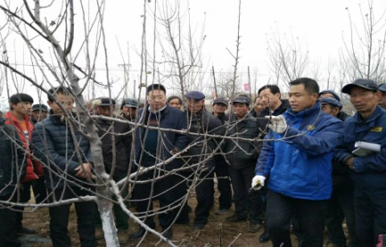
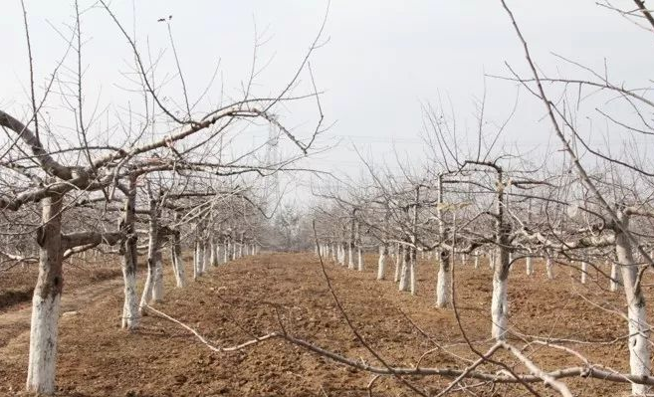
2 、 乔化果园修剪
幼树可按照自由纺锤形树形要求进行整形修剪，以长放、疏枝为主，枝干比3:1以上选留好主枝，保持树势中庸强旺。盛果期树，可按照小冠疏层形或开心形树形进行修剪，以长放、疏枝、回缩、拉枝、垂枝为主，去除交错枝、过密枝、徒长枝、病虫枝等。
3、 乔化郁闭果园修剪
按照“间伐、提干、落头、疏枝、开角”的程序修剪，特别提醒间伐时先要把腐烂病严重的树、病毒树、死树、枯桩等挖除掉，再按照隔行、隔株或梅花形间伐，严格选留永久株。再选留高低、方位、枝势、枝组适宜的健壮骨干枝。结果枝的更新按照“去老留新、去弱留强、去直留平、去病留壮”的原则修剪，要始终保持结果枝、枝组的年轻化。

Slide 3
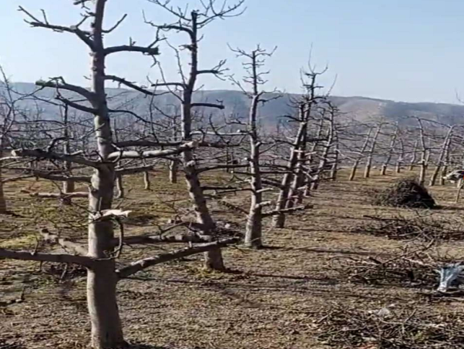
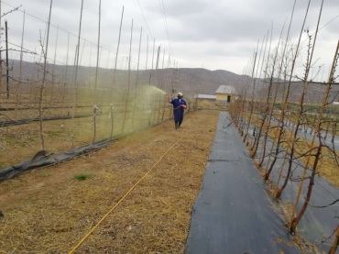
二、 清园工作要扎实
2019年夏秋以来，我省降雨量同比偏高，苹果早期落叶病、腐烂病、霉心病、黑星病发生较重，特别是六盘山以东产区更加严重。加之冬季气温明显偏高，果园中越冬的病虫基数较大。因此，要采取扎实有效的措施，搞好春季果园病虫害清除工作，降低果园病虫害发生基数，为后续病虫害控制及实现农药减施增效打下良好基础。春季清园工作主要做好这六个方面的工作，要求做到全面、彻底、不留死角。
1、锯：对已腐烂无救的大枝，要用手锯去掉，注意锯口要平滑。
2、剪 ：对死亡枝、病虫严重枝要及时剪除，拿到园外，集中烧毁。
3、刮：刮除腐烂病疤，挖除树皮裂缝里的越冬害虫。
4、涂 ：对所有的锯口、剪口及刮治病疤全部涂抹伤口保护剂。
5、清：清除修剪后树下的所有病虫枝条、捡拾病残果、清扫落叶，解除诱虫带、沾虫板、性诱剂，全部清理至园外，集中就地焚烧后深埋。
6、喷 ：花芽开始萌发前喷一次5波美度石硫合剂。

Slide 4
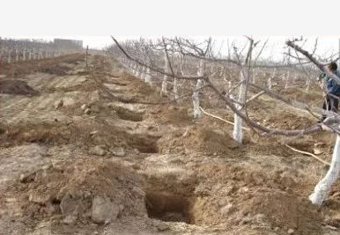
三、 肥水管理需细致
果园春季土肥水管理是全年果树生产的基础和关键，务必要细致务实的搞好改土、培肥、保墒工作，按照“阳光树冠，沃土壮根”的理念，做到树上、地下管理并重，努力使果树根系“吃饱、吃好、喝好、住好”。主要做好以下几个方面的工作：
1、 萌芽前
去年秋季采果后未施入基肥的果园，抓紧时间及早施肥，施肥以有机肥（农家肥）、生物菌肥和复合专用肥相配合，盛果期树每株施农家肥50kg、生物菌肥2kg、大三元复合肥3kg。弱树此时再增加一次春季施肥，以磷酸二铵为最佳，每株施0.5kg。秋季落叶早、上年结果过多以及树势较弱的树，喷布1～2次3%尿素加0.5%硼砂，尿素选择双二脲含量低的高品质产品。有灌溉条件的萌芽前浇一次透水。

Slide 5
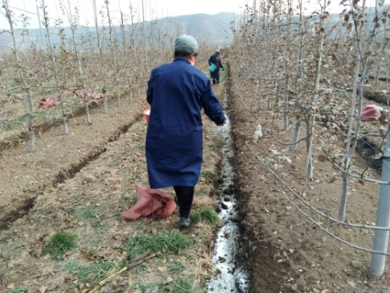
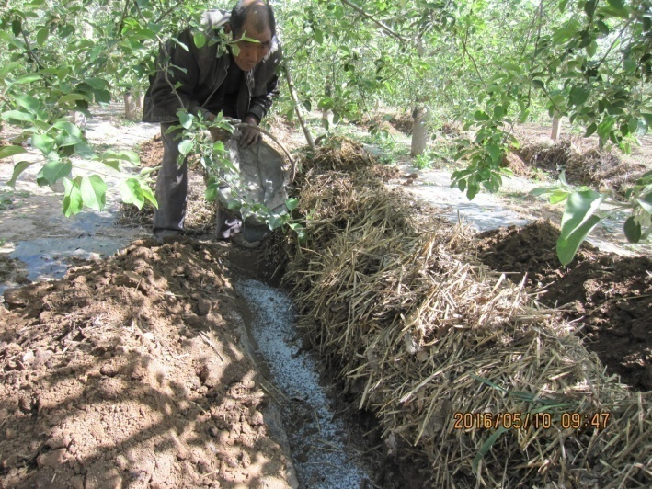
2 、萌芽后至开花期
未完成施肥和覆膜的果园可继续进行施肥、覆膜。缺钙的果园施一次钙肥，每株施2kg硅钙镁钾肥或0.5kg硝酸铵钙。果园种植绿肥的及时进行播种，树盘覆膜的可行间种植，未覆膜的可全园种植，可选择毛苕子、长柔毛野豌豆、箭舌豌豆以及油菜等。
3、开花至套袋前
自然生草果园要优选草种，挖除大型杂草、冰草等不适宜杂草，当杂草长到40cm时进行刈割后就地覆盖，留茬高度5cm。开花初盛期喷0.3%硼砂加0.3%蔗糖1次。套袋前结合病虫害防治喷1～2次0.3%的硝酸钙、果蔬钙等钙肥。在套袋前进行一次追肥，每株施复合肥（17-10-18）0.5～1kg。

Slide 6
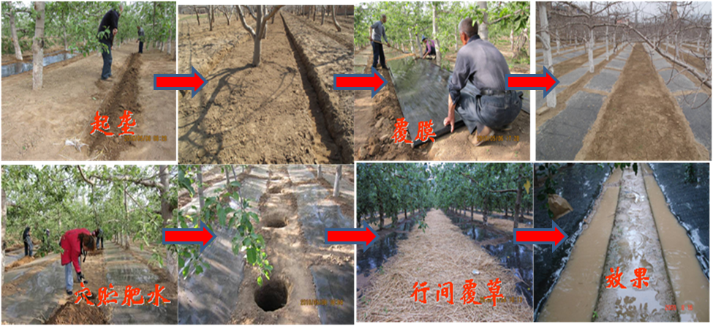
四、覆膜保墒最关键
春季在土壤5厘米厚的表土解冻后进行顶凌覆膜。覆膜时选择厚度0.012毫米以上的黑色地膜，腹膜后地膜的宽度为树冠最大枝展的70～80%。覆膜前，首先沿行向树盘起垄，中间高两边低，形成开张的“⌒”形，垄面高差10厘米为宜。覆膜时，要求把地膜拉紧、拉直、无皱纹、紧贴垄面，垄中央两侧地膜边缘以衔接为度，用细土压实；垄两侧地膜边缘埋入土中约5厘米。地膜覆好后，在垄面两侧距离地膜边缘3厘米处沿行向开挖修整深15厘米、宽20厘米的集雨沟。有条件还可以结合穴贮肥水、行间覆草等技术。

Slide 7
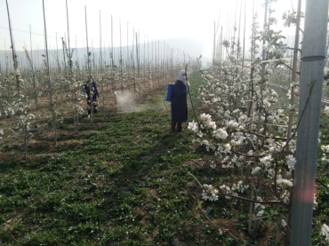
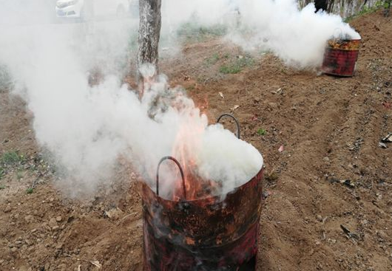
六、花期防冻早谋划
根据去冬今春气温明显高于往年的情境判断，加之近期气温变化无常，可能今年我省发生倒春寒/晚霜冻危害风险的概率较大，果园经营主体及时通过手机短息天气预报、当地电视台报播天气预报、当地气象台发布的寒流降温预报，最好是掌握一周内、一旬内的天气变化情况，提前制定行之有效、针对性强的防灾减灾工作预案。
（一）霜冻发生前预防措施
1、果园早春灌溉。
2、树干涂白。
3、果园喷水及营养液。在霜冻来临前，树体连续喷水或喷布0.3%尿素（磷酸二氢钾、碧护、冰护）加0.3%蔗糖。
4、果园熏烟。
5、果园安装防霜机。

Slide 8
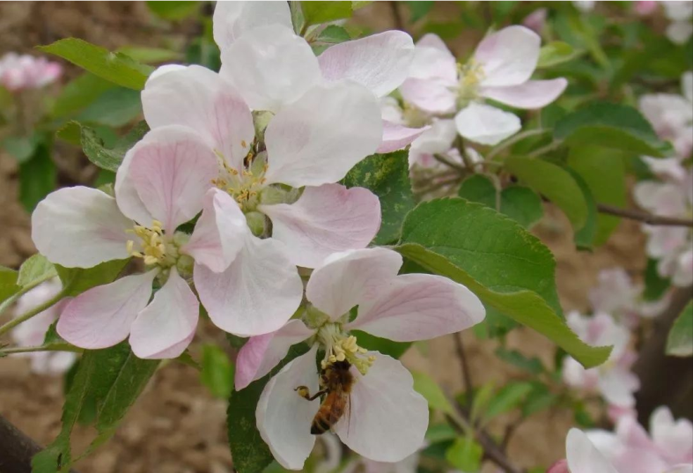
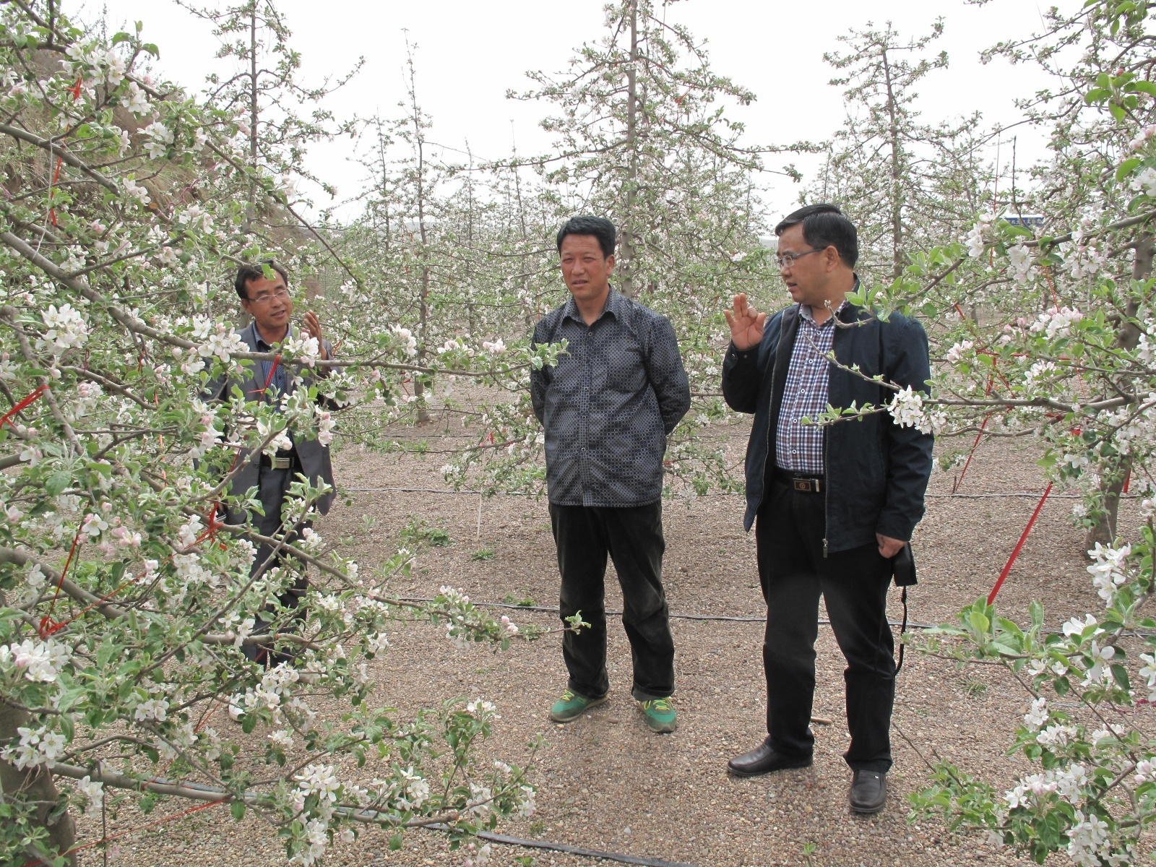
（二）霜冻发生后挽救措施
1、停止疏花，延迟定果，定果时间推迟到幼果坐定以后进行。
2、喷布营养液，0.3%硼砂加0.3%蔗糖，滴水为度，促进授粉受精。
3、人工、壁蜂授粉。及早准备花粉、壁蜂或蜜蜂，采用人工点授、器械喷粉、花粉悬浮液喷雾等方法进行人工授粉，释放壁蜂、蜜蜂辅助授粉。
4、充分选用高质的边花、腋花芽花坐果，保证产量。

